Slide 1
全球平均温度升高1.5℃和2.0℃的不同 Difference between a 1.5°C and 2.0°C increase in global average temperature
汇报者： 胡晗
Team member with: 李培林同学
2024年6月

Slide 2
目录
这里可以写你的目录内容
一
二
三

Slide 3
使用方法
在PowerPoint的新建幻灯片的选项卡里，可以自己选择合适的页面
本清华主题模板实际上编辑了幻灯片母版，使图案和配色固定下来，使用时可类似于使用office自带模板一样不必为模板细节操心
如果需要定制，可自行编辑幻灯片母版
这个PPT模板来自：https://github.com/atomiechen/THU-PPT-Theme
如果大家喜欢，欢迎给我star，也欢迎PR贡献更多变体！

Slide 4
艾敝舍
Foo
Bar
新雅书院终于迎来了第一批在籍毕业生
扫地机科学与技术
一行不够，两行充数
更多页面款式供你选！
https://github.com/atomiechen/THU-PPT-Theme
Made by Weihao CHEN from Xinya College
Sweeper Science and Technology
陈伟浩做了一个清净的主题模板
欢迎大家广而传播使用！
链接点开之后颜色会有变化（欢迎star）

Slide 5
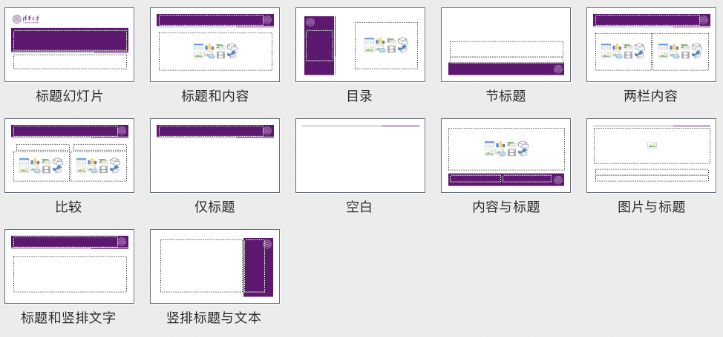
可以使用的页面如上
本页空白比较大，可以放图等内容

Slide 6


Slide 7



Slide 8


+1.5°C
+2.0°C
2024/6/10
8

Slide 9
下一个章节
我们需要进入一些details

Slide 10
竖排文本
这里还可以写一些竖排文本，效果大概是这样的
扫地机科学与技术

Slide 11
感谢您的聆听！ Thank you for listening !
Team Members: 胡晗、李培林同学
欢迎大家的提问以及大大的高分!!!!!

